Slide 1
Workshop 2. desember
Mål for økta:
Hvordan jobbe med koding
Problemløsningsstrategier
Feilsøking
Egendefinerte funksjoner
Struktur:
Intro til pseudokode
Eksempel på flytdiagram
Hvordan lage egne funksjoner
Syntaks og hvorfor
Dere skal utforske Python

Slide 2
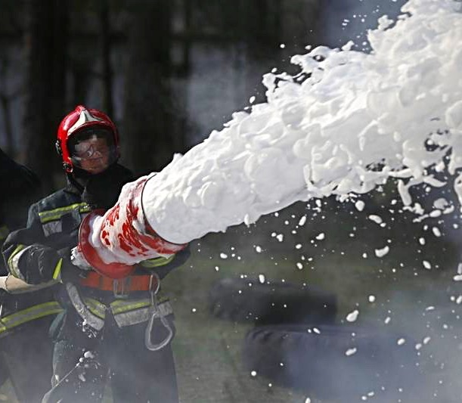


Slide 3


Slide 4
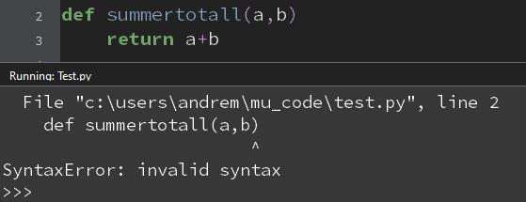
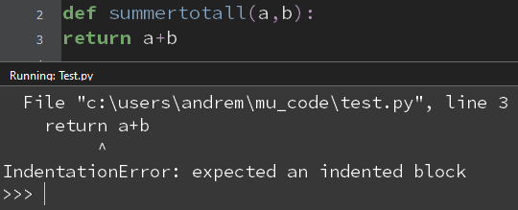
Hvordan jobbe med elever?
Problemløsningsstrategier
Pseudokode
Flytdiagram
Spesialisering (Pólya)
Teknikker for feilsøking
Bruk terminalvinduet
Les feilmeldingen
Bruk funksjonen print()
Google
Spør en venn
Debug-funksjon
Ikke vær redd for å prøve.

Slide 5
Pseudokode
FIZZBUZZ
Vi teller fra 1 til 10 etter tur.
Hvis tallet du skal si er delelig med 2:
Si «FIZZ»
Hvis tallet du skal si er delelig med 3:
Si «BUZZ»
Hvis tallet du skal si er delelig med 2 og 3:
Si «FIZZBUZZ»
Ellers:
Si tallet

Slide 6
fizzbuzz.py
rundenummer = 1 # Definerer variabelen rundenummer
while rundenummer <= 10: # Løkke
if ErDeleligMedTo(rundenummer): # Vilkår
print("FIZZ")
if ErDeleligMedTre(rundenummer):
print("BUZZ")
if ErDeleligMedToOgTre(rundenummer):
print("FIZZBUZZ")
else:
print("rundenummer")
rundenummer = rundenummer + 1 # redefinerer variabelen

Slide 7

Flytdiagram

Slide 8
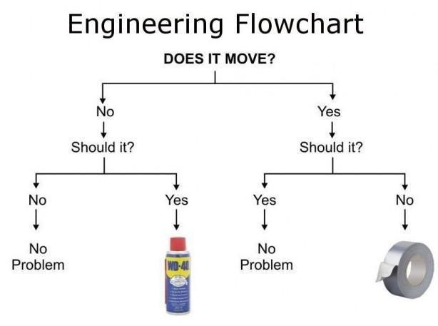
Flytdiagram

Slide 9
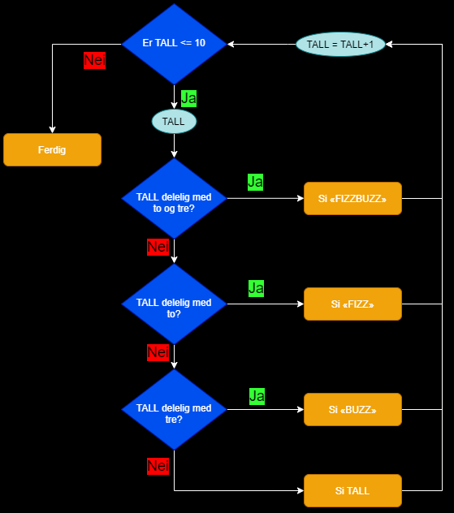
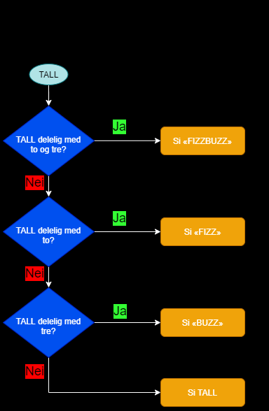
Flytdiagram

Slide 10
Egendefinerte funksjoner
rundenummer = 1 # Definerer variabelen rundenummer
while rundenummer <= 10: # Løkke
if ErDeleligMedTo(rundenummer): # Vilkår
print("FIZZ")
if ErDeleligMedTre(rundenummer):
print("BUZZ")
if ErDeleligMedToOgTre(rundenummer):
print("FIZZBUZZ")
else:
print("rundenummer")
rundenummer = rundenummer + 1 # redefinerer variabelen

Slide 11
Egendefinerte funksjoner
rundenummer = 1 # Definerer variabelen rundenummer
while rundenummer <= 10: # Løkke
if ErDeleligMedTo(rundenummer): # Vilkår
print("FIZZ")
if ErDeleligMedTre(rundenummer):
print("BUZZ")
if ErDeleligMedToOgTre(rundenummer):
print("FIZZBUZZ")
else:
print("rundenummer")
rundenummer = rundenummer + 1 # redefinerer variabelen

Slide 12
Egendefinerte funksjoner
def ErDeleligMedTo(rundenummer):
def ErDeleligMedTo(rundenummer):
True, x/2 er heltall
f(x):=
False, ellers

Slide 13


Slide 14
Mu
def ErDeleligMedTo(rundenummer):

Slide 15
Egendefinerte funksjoner
def ErDeleligMedTo(rundenummer):
if rundenummer % 2 == 0:
...
else:
...

Slide 16
Egendefinerte funksjoner
def ErDeleligMedTo(rundenummer):
if rundenummer % 2 == 0:
return
else:
return

Slide 17
Egendefinerte funksjoner
def ErDeleligMedTo(rundenummer):
if rundenummer % 2 == 0:
True
else:
False

Slide 18
Egendefinerte funksjoner
def ErDeleligMedTo(rundenummer):
if rundenummer % 2 == 0:
return True
else:
return False

Slide 19
Egendefinerte funksjoner
def ErDeleligMedTo(rundenummer):
if rundenummer % 2 == 0:
return True
else:
return False
def ErDeleligMedTre(rundenummer):
return rundenummer % 3 == 0

Slide 20
Egendefinerte funksjoner
>>> test = 4 % 3 == 0
print(test)

Slide 21
Prøv selv
kodelaben.github.io/workshop
Til hver oppgave har vi valgt ut én eller to konsept som du skal bli kjent med. Klikk på lenken i oppgaven mer informasjon om hvordan den fungerer.

